Slide 1
KIỂM TRA BÀI CŨ
CH: Nêu hình biểu diễn của bản vẽ lắp?
CH: Nêu trình tự đọc bản vẽ lắp?
Gồm hình chiếu và hình cắt diễn tả hình dạng, cấu kết và vị trí các chi tiết.
1. Khung tên.
2. Bảng kê.
3. Hình biểu diễn.
4. Kích thước.
5. Phân tích chi tiết.
6. Tổng hợp.

Slide 2
BÀI 15: BẢN VẼ NHÀ
I. NỘI DUNG BẢN VẼ NHÀ.
II. KÍ HIỆU QUY ƯỚC 1 SỐ BỘ PHẬN CỦA NGÔI NHÀ.
III. ĐỌC BẢN VẼ NHÀ.

Slide 3
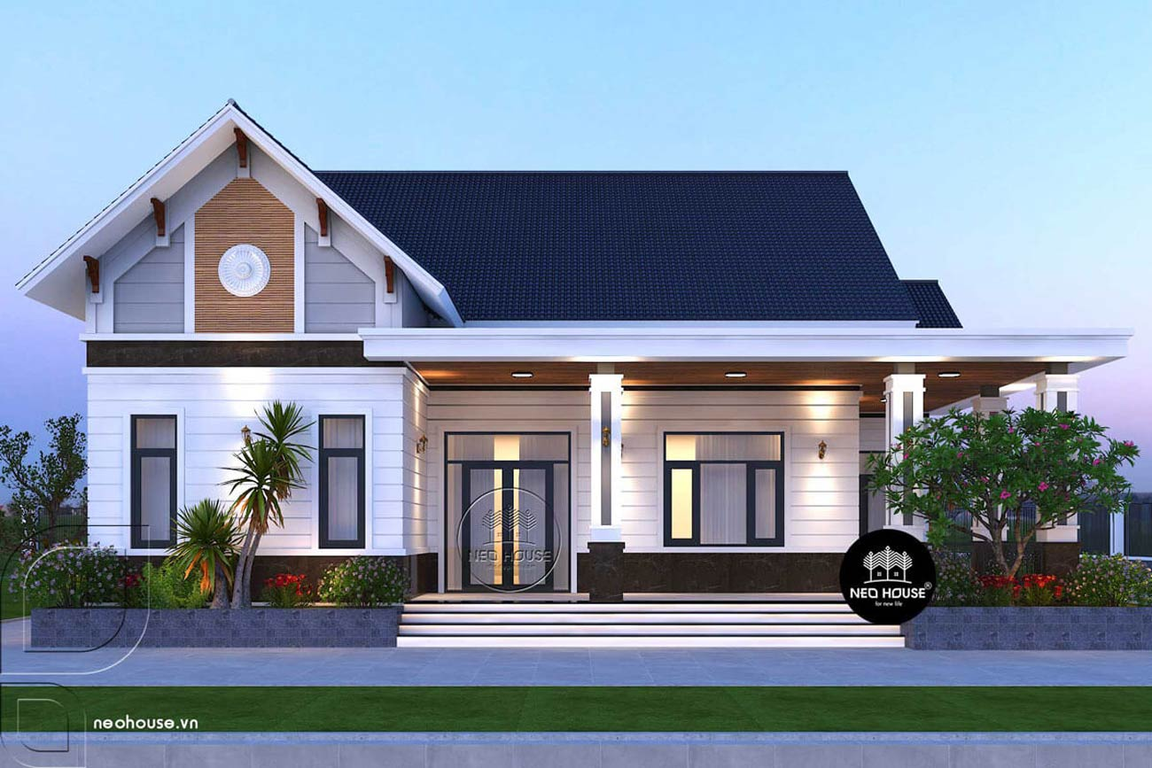

Slide 4
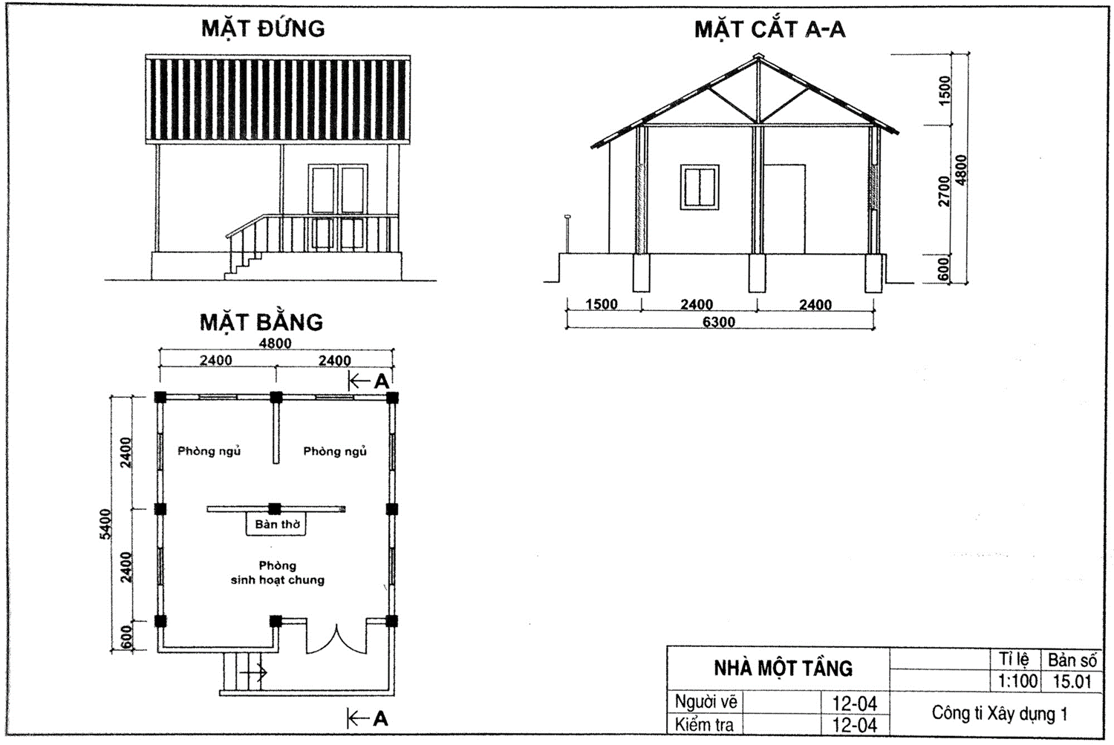
BẢN VẼ NHÀ

Slide 5
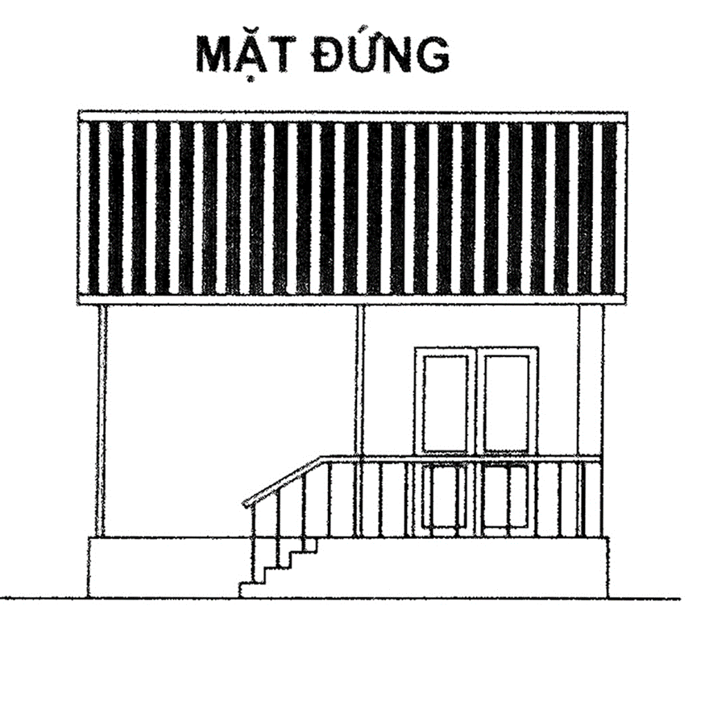
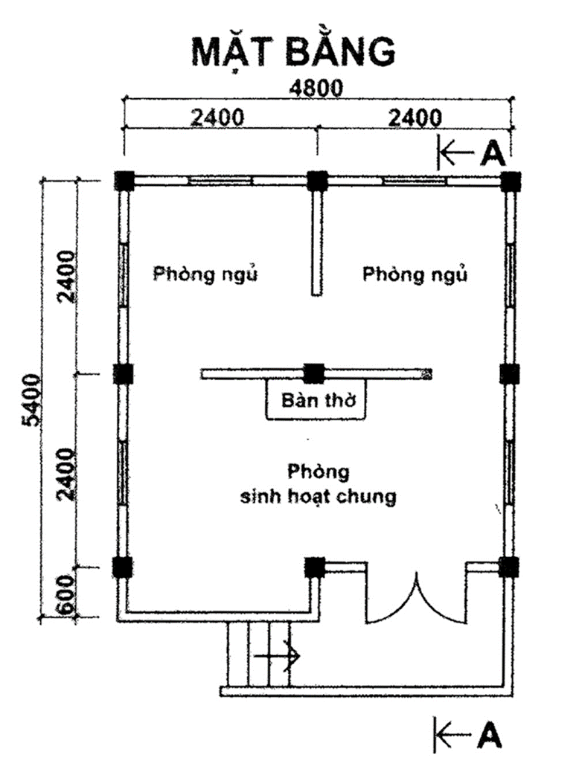
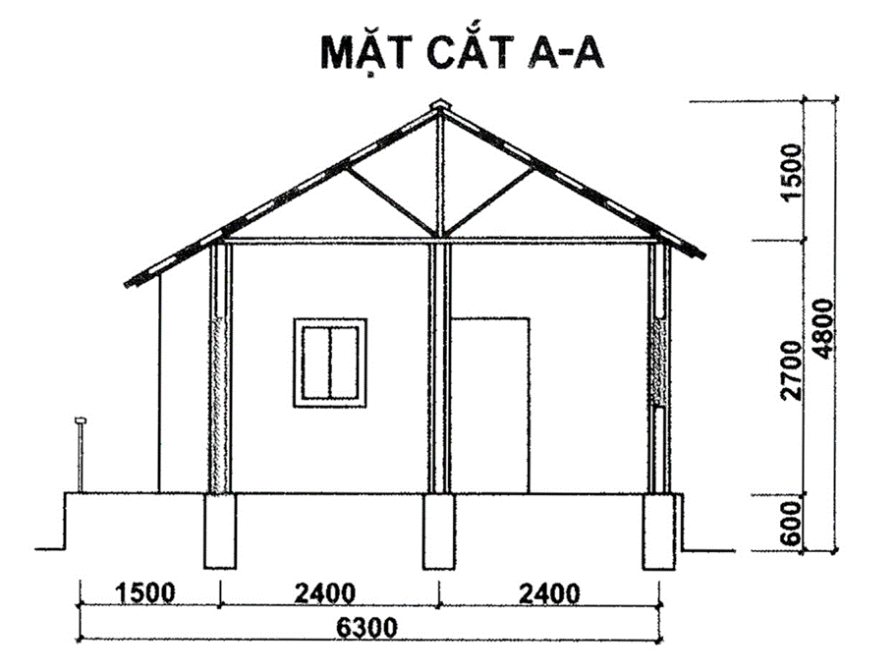
CH: Bản vẽ nhà gồm những hình biểu diễn nào?
Gồm: hình chiếu đứng, chiếu bằng, chiếu cạnh.

Slide 6
BÀI 15: BẢN VẼ NHÀ
I. NỘI DUNG BẢN VẼ NHÀ.

Slide 7
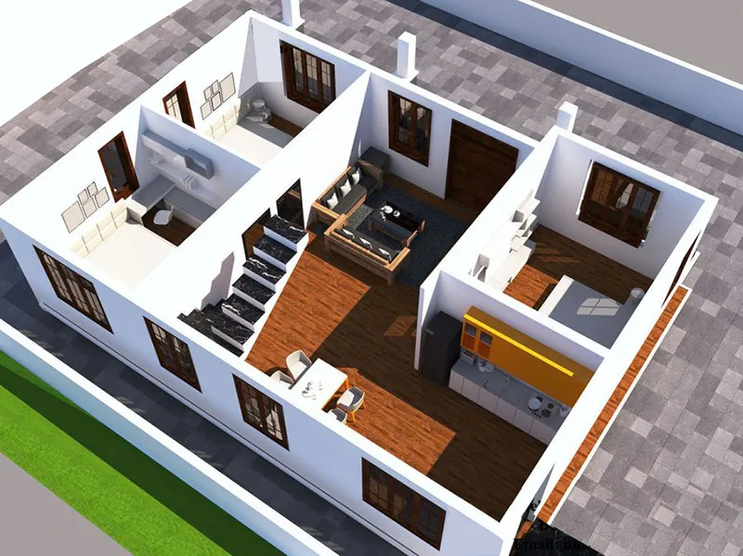
I. NỘI DUNG BẢN VẼ NHÀ.
Mặt bằng: diễn tả vị trí , kích thước các tường, vách, cửa đi, cửa sổ, các thiết bị đồ đạc

Slide 8
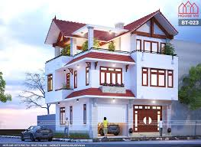
I. NỘI DUNG BẢN VẼ NHÀ.
Mặt đứng: biểu diễn hình dạng bên ngoài gồm mạt chính và mặt bên của ngôi nhà.

Slide 9
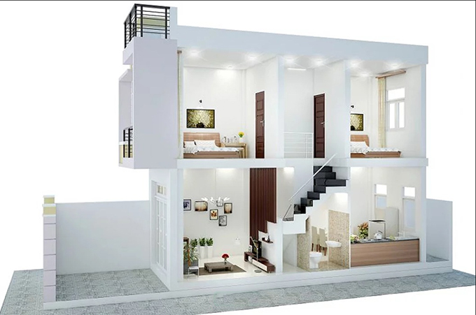
I. NỘI DUNG BẢN VẼ NHÀ.
Mặt cắt: biểu diễn các bộ phận và kích thước của ngôi nhà theo chiều cao.

Slide 10
I. NỘI DUNG BẢN VẼ NHÀ.
Mặt bằng: là hình cắt mặt bằng của ngôi nhà, nhằm diễn tả vị trí, kích thước các tường, vách, cửa đi, cửa sổ, các thiết bị,…mặt bằng là hình biểu diễn quan trọng nhất của bản vẽ nhà.
Mặt đứng: nhằm biểu diễn hình dạng bên ngoài gồm có mặt chính, mặt bên,…
Mặt cắt: biểu diễn các bộ phận và kích thước của ngôi nhà theo chiều cao.

Slide 11
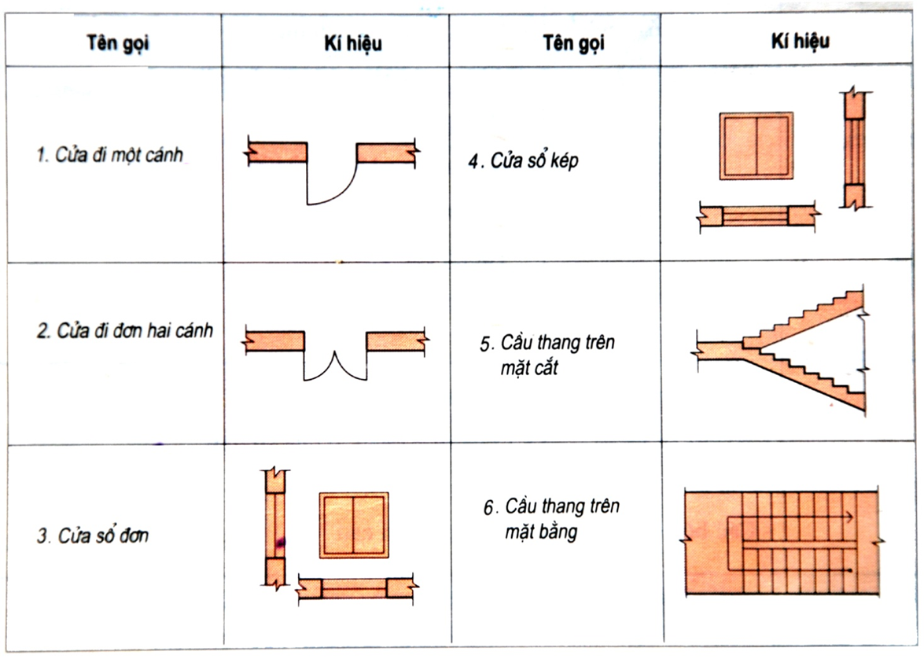
Kí hiệu quy ước 1 số bộ phận của ngôi nhà

Slide 12

BÀI 15: BẢN VẼ NHÀ
II.KÍ HIỆU QUY ƯỚC 1 SỐ BỘ PHẬN CỦA NGÔI NHÀ.

Slide 13
BÀI 15: BẢN VẼ NHÀ
III. ĐỌC BẢN VẼ NHÀ.

Slide 14
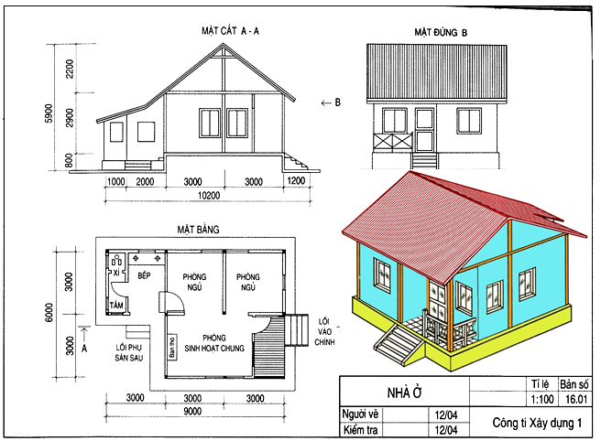

Slide 15
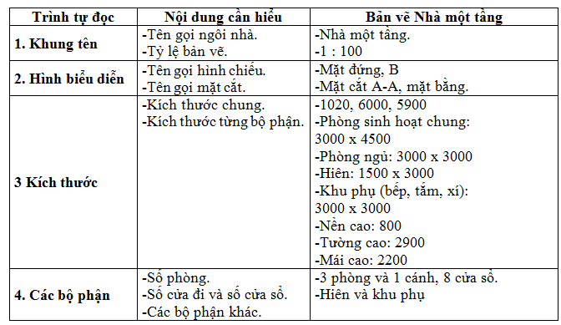

Slide 16
CŨNG CỐ
CH: Nêu trình tự đọc bản vẽ nhà?
CH: Nêu nội dung của bản vẽ nhà?
1. Khung tên.
2. Hình biểu diễn.
3. Kích thước.
4. Các bộ phận.
1. Mặt bằng.
2. Mặt đứng.
3. Mặt cắt.

Slide 17
DẶN DÒ
1. Học bài
2. Xem và chuẩn bị trước
bài 16: Thực hành: ĐỌC BẢN VỄ NHÀ ĐƠN GIẢN

